Slide 2
www.setadiran.ir

Slide 3
سفارش مستقیم کالا

Slide 4
فرآیند سفارش مستقیم کالا
سفارش مستقیم کالا
دریافت کالا
پرداخت ها
الحاقیه سفارش
ارزیابی تامین کننده
گزارش ها

Slide 5
سفارش مستقیم کالا

Slide 6
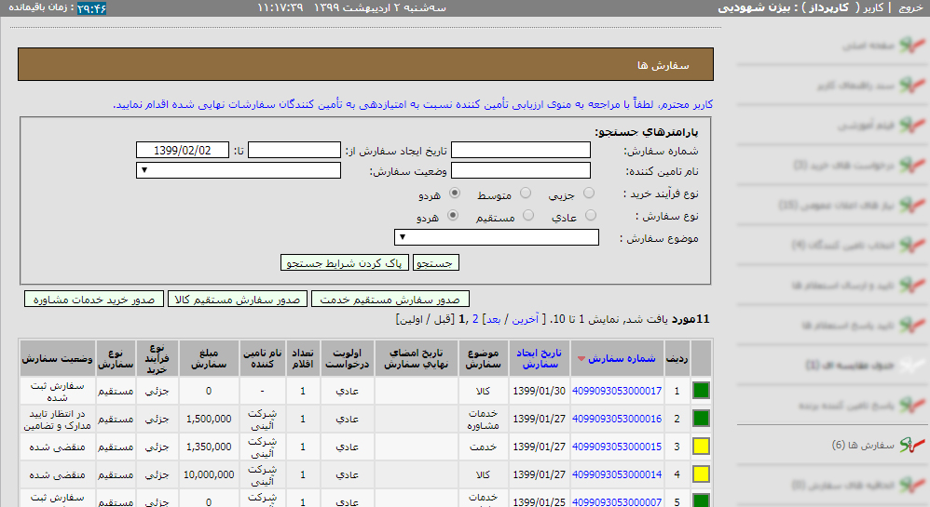
کارتـابل کارپرداز– سفارش مستقیم کالا
سفارش مستقیم کالا
جهت سفارش مستقیم کالا ، وارد کارتابل کارپرداز شده و از منوی سمت راست بر روی منوی سفارش ها کلیک نمایید.
لیست سفارش ها
جهت مشاهده ی سفارش های ثبت شده بر روی لینک شماره ی سفارش کلیک نمایید.
صدور سفارش مستقیم کالا
چهت صدور سفارش کالا ، بر روی کلید صدور سفارش مستقیم کالا کلیک نمایید.

Slide 7
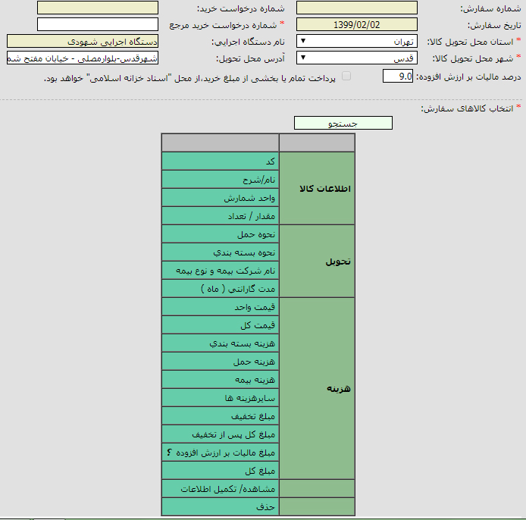
کارتـابل کارپرداز– سفارش مستقیم کالا
شماره درخواست خرید مرجع
شماره درخواست خرید فیزیکی (ایجاد شده داخل دستگاه های اجرایی خریدار خود) را درج نمایید.
اسناد خزانه اسلامی
در صورت انتخاب این قسمت ، تمامی و یا قسمتی از مبلغ خرید را از ) اسناد خزانه اسلامی ( پرداخت میگردد.
* نکته : این قسمت پس از تکمیل اطلاعات فرم و با زدن کلید ثبت در انتهای صفحه فعال می گردد.
انتخاب کالا
جهت ثبت سفارش مستقیم کالا، در ابتدا نیاز به جستجو و ثبت کالاهای مورد نیاز می باشد، جهت انتخاب کالا بر روی کلید جستجو کلیک نمایید.

Slide 8
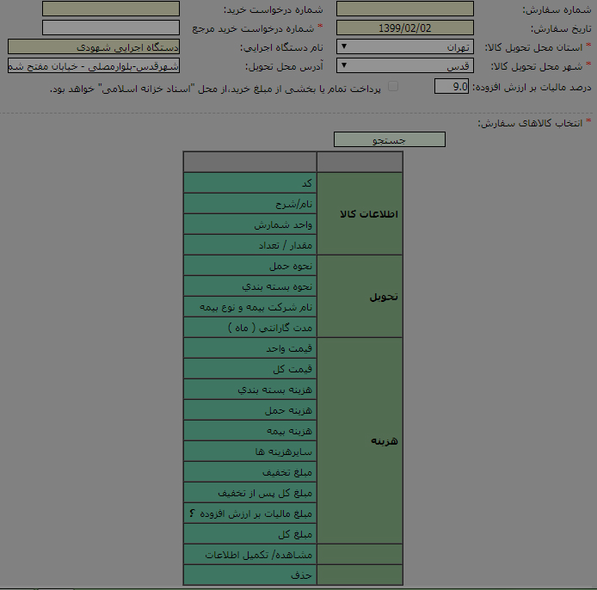
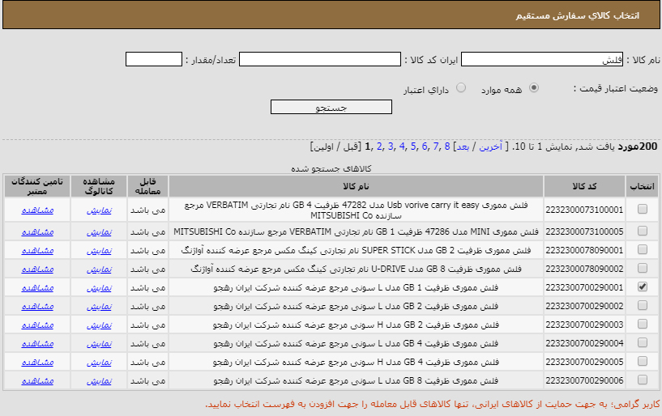
کارتـابل کارپرداز– سفارش مستقیم کالا
نام کالا
در صورتی که بخواهید کالای مورد نظر خود را جستجو نمایید، نام یا قسمتی از نام و يا ايران کد (کد ملي کالا) مورد نظر را وارد نمایید .
انتخاب
در لیست بار گذاری شده ، کالای مورد نظر را انتخاب نمایید.

Slide 9
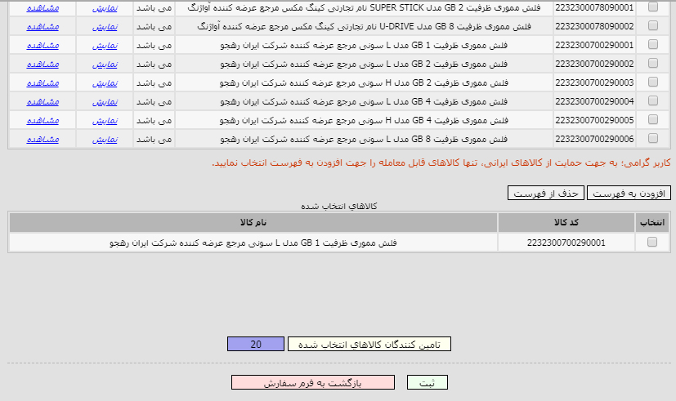
کارتـابل کارپرداز– سفارش مستقیم کالا
افزودن به فهرست
پس از انتخاب کالا/کالاها با فشردن کلید افزودن به فهرست، موارد انتخاب شده به ليست (کالاهای انتخاب شده) در قسمت انتهايی فرم افزوده مي شوند.
ثبت
در صورت اطمينان از انتخاب کالاي مورد نظر می توانید با کليک بر کلید ثبت، نسبت به ثبت کالا/کالاها در فرم سفارش مستقیم اقدام نمائید.

Slide 10
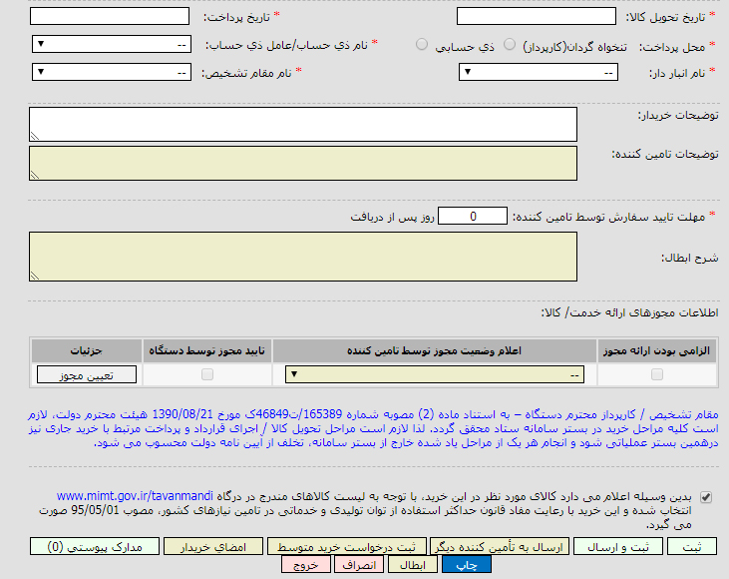
کارتـابل کارپرداز– سفارش مستقیم کالا
ثبت
پس از انتخاب کالا ، به فرم ثبت سفارش بازگشته و جهت ثبت درخواست خرید پس از تایید تیک رعایت مفاد قانون استفاده از توان تولیدی... بر روی کلید ثبت کلیک نمایید.

Slide 11
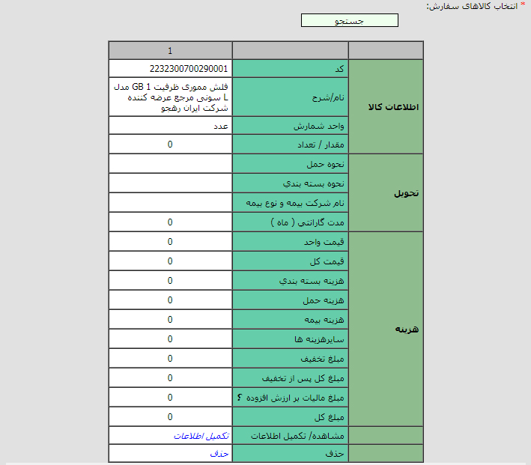
کارتـابل کارپرداز– سفارش مستقیم کالا
تکمیل اطلاعات
جهت تکمیل اطلاعات کالا ، بر روی لینک تکمیل اطلاعات کلیک نمایید.
حذف
جهت حذف کالا انتخاب شده بر روی لینک حذف کلیک نمایید.

Slide 12
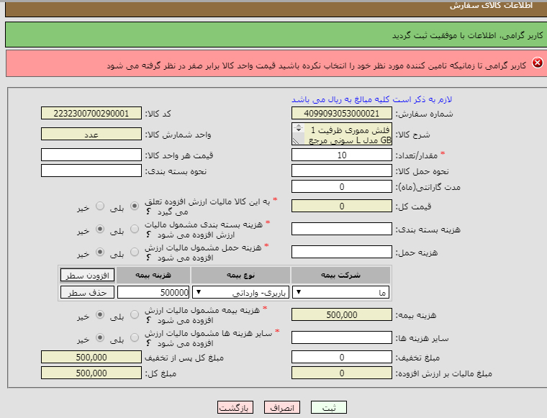
کارتـابل کارپرداز– سفارش مستقیم کالا
مقدار/تعداد
تعداد و مقدار مورد نیاز به کالای مورد نظر را وارد نمایید.
مالیات ارزش افزوده
در صورتی که کالای مورد نظر دارای مالیات باشد ، تیک گزینه بلی را کلیک نمایید.
بیمه
در صورتی که کالای مد نظر دارای بیمه باشد، با افزودن سطر میتوانید نوع بیمه و هزینه ی بیمه را مشخص نمایید..
ثبت تکمیل اطلاعات
پس از تکمیل اطلاعات فوق ، جهت ذخیره بر روی کلید ثبت کلیک نمایید.

Slide 13
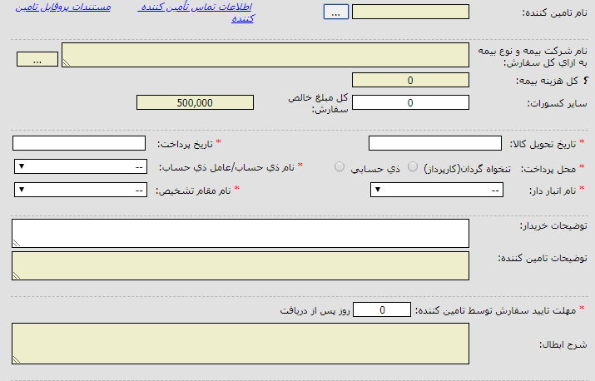
کارتـابل کارپرداز– سفارش مستقیم کالا
تامین کننده
جهت انتخاب تامین کننده ، بر روی کلید مورد نظر کلیک نمایید.

Slide 14
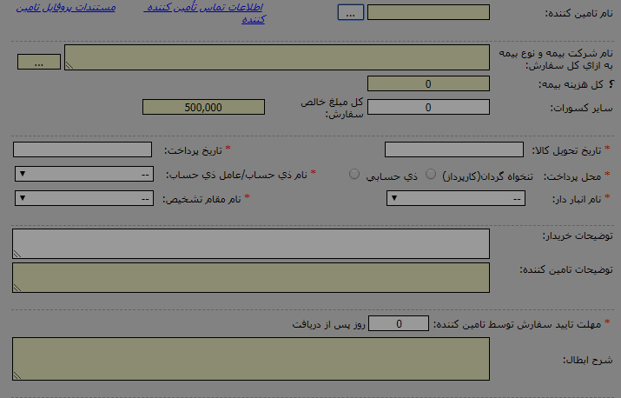
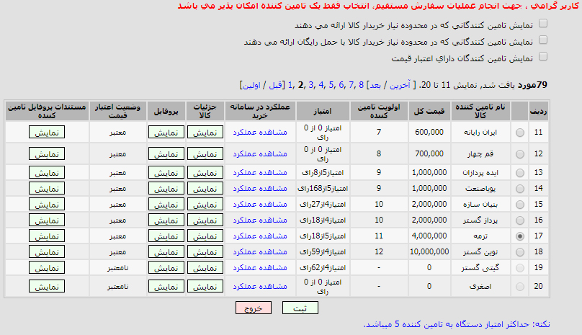
کارتـابل کارپرداز– سفارش مستقیم کالا
اطلاعات تامین کننده
در این فرم تامین کننده مورد نظر را انتخاب نموده و سپس بر روی کلید ثبت کلیک نمایید.

Slide 15
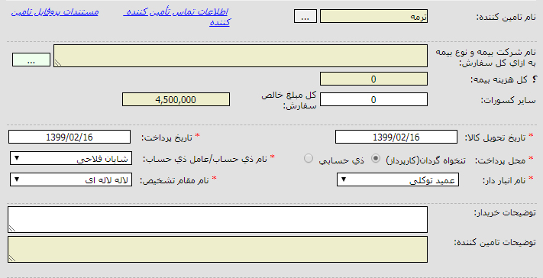
کارتـابل کارپرداز– سفارش مستقیم کالا
تاریخ تحویل کالا
تاریخ مد نظر جهت تحویل کالا را مشخص نمایید.
تاریخ پرداخت
تاریخ مد نظر جهت پرداخت وجه کالا ی دریافتی را مشخص نمایید.
محل پرداخت
درصورت انتخاب تنخواه کارپرداز، تمامی مراحل پرداخت با کارپرداز بوده و از حساب تنخواه کسر می شود.
در صورت انتخاب ذی حساب ، مراحل پرداخت با تایید مقام تشخیص و پرداخت از طریق کارتابل ذی حساب می باشد.

Slide 16
کارتـابل کارپرداز– سفارش مستقیم کالا
نام ذیحساب
نام ذیحساب فرآیند را مشخص نمایید.
( در صورت انتخاب محل پرداخت بصورت ذی حساب)
نام انبار دار
نام انبار دار فرآیند را مشخص نمایید.
نام مقام تشخیص
مقام تشخیص فرآیند را مشخص نمایید.
( در صورت انتخاب محل پرداخت بصورت ذی حساب)

Slide 17
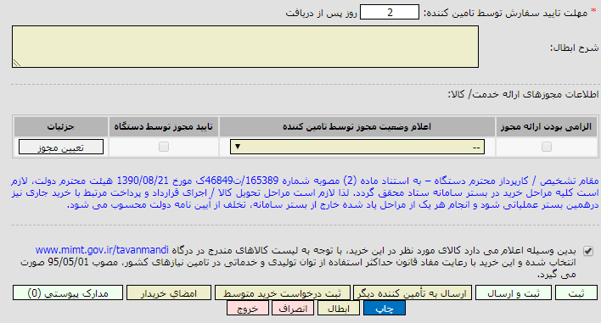
کارتـابل کارپرداز– سفارش مستقیم کالا
مهلت تایید سفارش
بازه زمانی که تامین کننده می تواند سفارش شما را تایید نماید.
تعیین مجوز
در صورت الزامی بودن ارائه مجوز می توانید بر روی کلید تعیین مجوز کلیک نمایید.
مدارک پیوستی
در صورت نیاز میتوانید از طریق کلید مدارک پیوستی، بارگذاری را انجام نمایید.

Slide 18
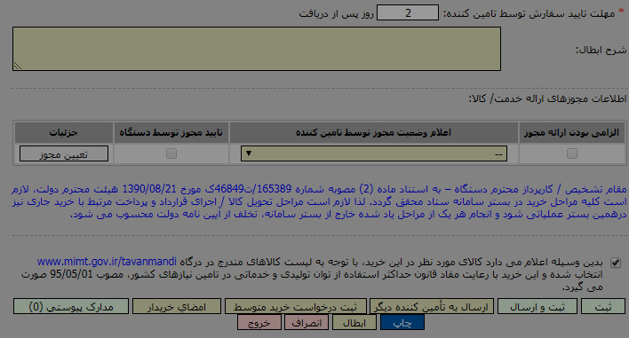
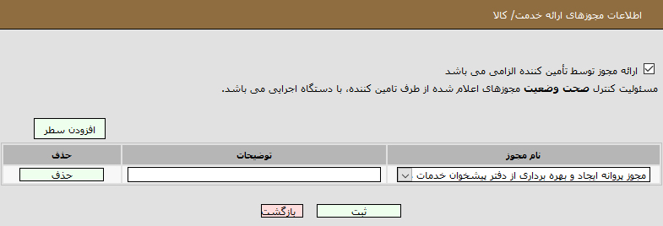
کارتـابل کارپرداز– سفارش مستقیم کالا
چک باکس ارائه مجوز
در این فرم ابتدا چک باکس (ارائه مجوز توسط تامین کننده الزامی می‌باشد) را انتخاب نمایید.
نام مجوز
عنوان مجوز مورد نظر خود را از منوی کشویی "نام مجوز" جستجو و انتخاب و سپس بر روی کلید ثبت کلیک نمایید.

Slide 19
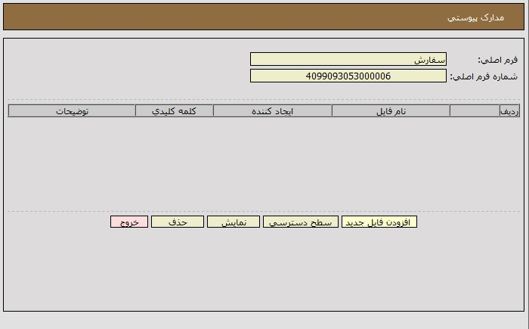
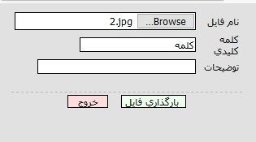
کارتـابل کارپرداز– سفارش مستقیم کالا
افزودن فایل جدید
جهت بارگذاری ، بر روی کلید افزودن فایل جدید کلیک نمایید.
بارگذاری فایل
پس از انتخاب فایل پیوستی ، بر روی کلید بارگذاری فایل کلیک نمایید.

Slide 20
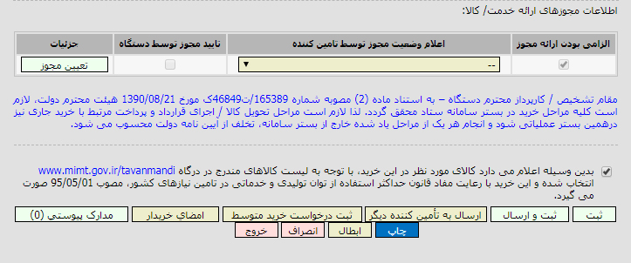
کارتـابل کارپرداز– سفارش مستقیم کالا
ثبت و ارسال
پس از تکمیل اطلاعات مربوط به سفارش کالا ، بر روی کلید ثبت و ارسال کلیک نمایید.0

Slide 21
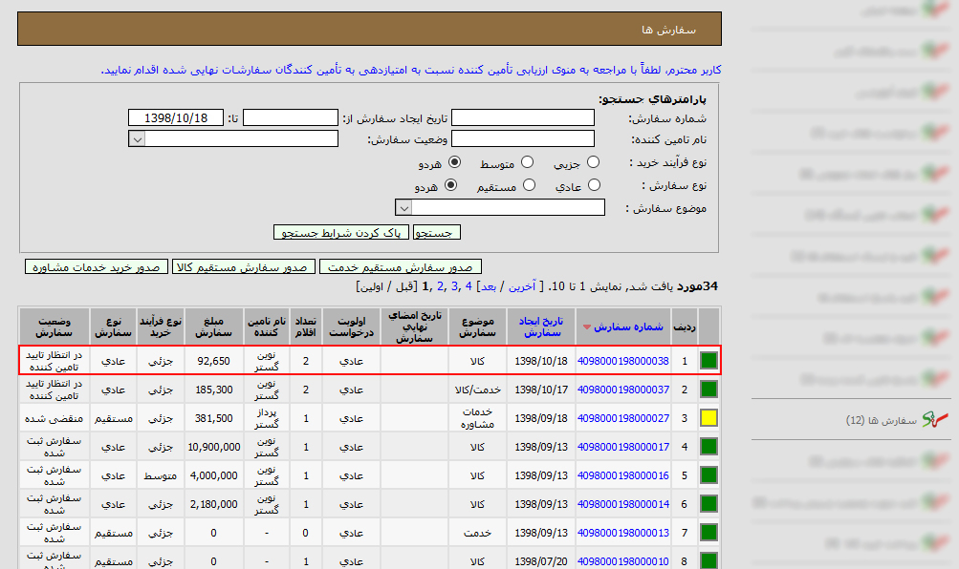
کارتـابل کارپرداز– سفارش مستقیم کالا
وضعیت سفارش
پس از ارسال سفارش به تامین کننده، وضعیت سفارش در کارتابل سفارش ها به (در انتظار تایید تامین کننده) تغییر خواهد کرد.
در صورتی که خرید متوسط باشد، وضعیت سفارش به (در انتظار تایید مقام تشخیص) تغییر خواهد کرد.

Slide 22
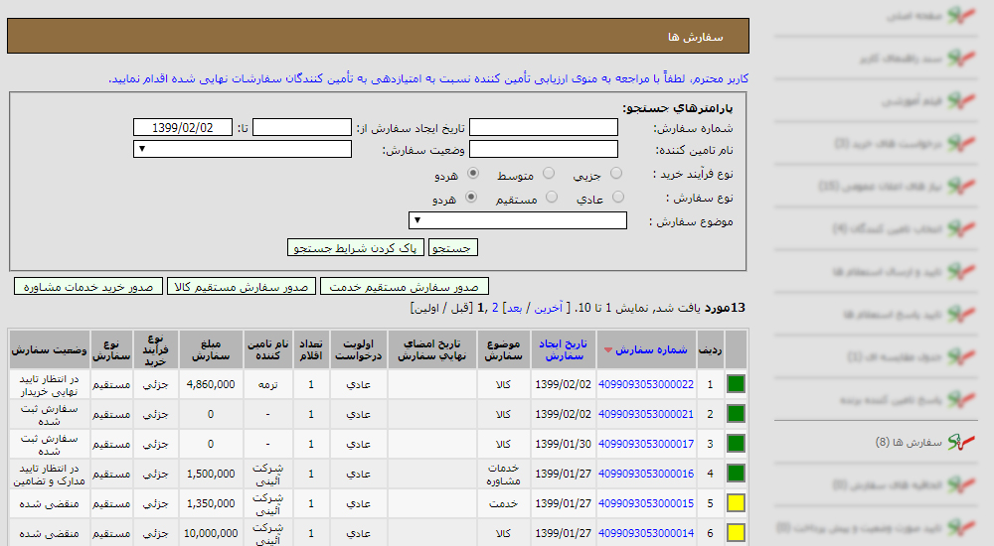
کارتـابل کارپرداز– سفارش مستقیم کالا
تایید نهایی سفارش
پس از تایید سفارش توسط تامین کننده در کارتابل سفارش ها، وضعیت سفارش به (در انتظار تایید نهایی خریدار) تغییر خواهد کرد و امضای نهایی سفارش توسط کارپرداز انجام می شود.
* نکته : در صورتی که خرید از نوع متوسط باشد، امضای نهایی سفارش توسط مقام تشخیص انجام خواهد شد.
جهت امضا و تایید نهایی سفارش بر روی شماره سفارش کلیک نمایید.

Slide 23
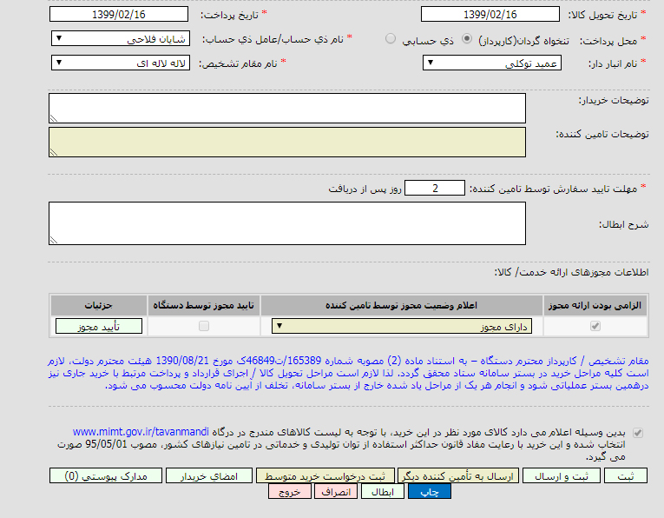
کارتـابل کارپرداز– سفارش مستقیم کالا
تایید مجوز
جهت تایید مجوز تامین کننده ، بر روی کلید تایید مجوز کلیک نمایید.

Slide 24
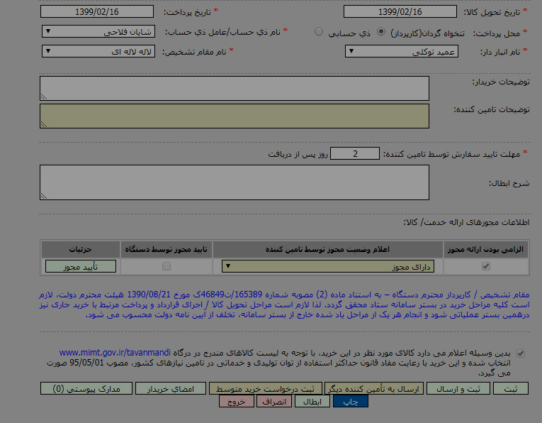
کارتـابل کارپرداز– سفارش مستقیم کالا
وضعیت مجوز اعلام شده
در صورت تایید مجوز ارائه شده توسط تامین کننده ، بر روی چک باکس وضعیت مجوز اعلام شده کلیک نمایید و سپس بر روی کلید ثبت کلیک نمایید.

Slide 25
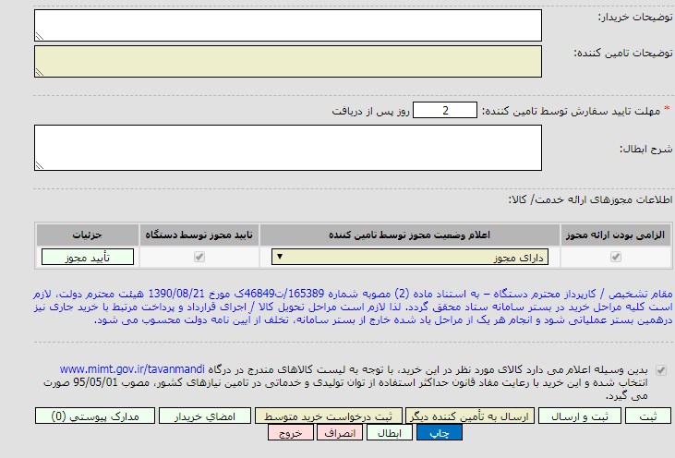
کارتـابل کارپرداز– سفارش مستقیم کالا
امضا خریدار
جهت تایید نهایی سفارش بر روی کلید امضای خریدار کلیک نمایید و سپس توسط امضای الکترونیکی فرم سفارش را امضا نمایید.
* نکته : در صورتی که خرید از نوع متوسط باشد، امضای نهایی سفارش توسط مقام تشخیص انجام خواهد شد
ابطال
در صورتی که قصد ابطال سفارش را دارید با ذکر شرح ابطال، بر روی کلید ابطال کلیک نمایید.

Slide 26
دریافـت کـالا

Slide 27
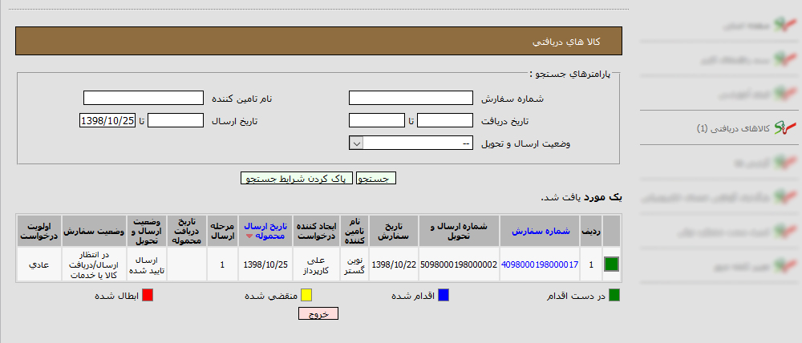
کارتـابل انبـاردار – دریافـت کالا
کالاهای دریافتی
پس از انجام عملیات دریافت کالا و صدور رسید در انبار، برای ثبت اطلاعات دریافت کالا می توانید به کارتابل "کالاهای دریافتی" وارد شوید.
در این کارتابل قادر به رویت جدول حاوی اطلاعات محموله های مربوط به سفارشات در مرحله دریافت کالا، می باشید.
پس از کلیک نمودن بر روی شماره سفارش در کارتابل (کالاهای دریافتی)، وارد فرم (ارسال و تحویل سفارش) مرتبط با آن سفارش خواهید شد.

Slide 28
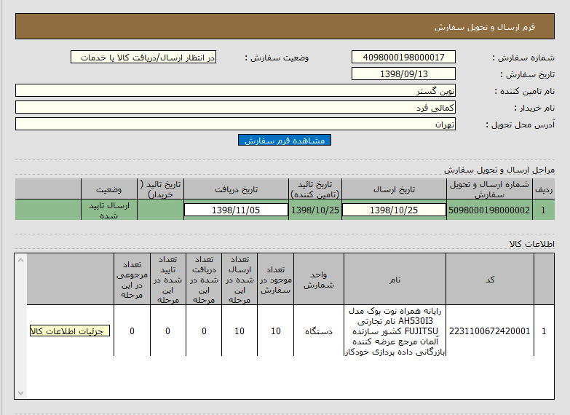
کارتـابل انبـاردار – دریافـت کالا
مشاهده فرم سفارش
با کلیک نمودن بر روی لینک مشاهده فرم سفارش در این فرم، قادر خواهید بود جزئیات فرم سفارش را مشاده نمایید.
مراحل ارسال و تحویل سفارش
در این جدول مراحل ارسال و تحویل سفارش نمایش داده شده است که در آن اطلاعات مراحل قبلی ارسال وتحویل کالا/کالاهای سفارش نمایش داده می شود و اطلاعات مرحله جاری تاریخ دریافت نیز در ردیف جدیدی از آن ثبت می شود.
مشاهده آخرین وضعیت
با انتخاب هر ردیف از محموله های ارسال شده وکلیک بر روی گزینه جزئیات اطلاعات کالا قادر خواهید بود تا اطلاعات مربوط به کالا/کالاهای ارسالی در آن محموله را به تفکیک، در جدول (اطلاعات کالا) مشاهده نمایید.

Slide 29
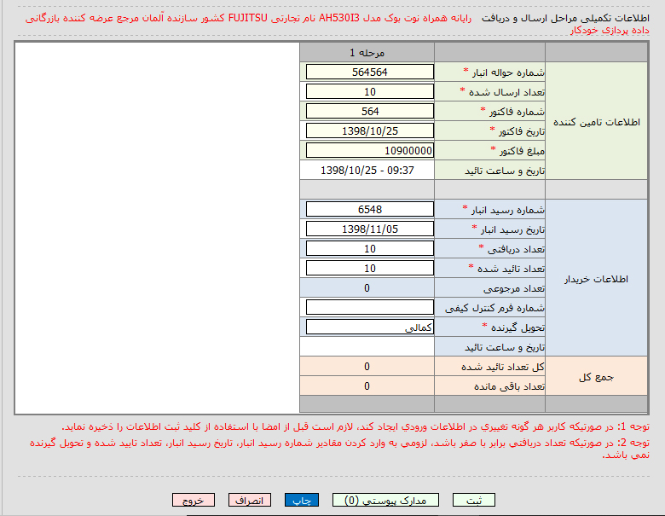
کارتـابل انبـاردار – دریافـت کالا
اطلاعات تامین کننده
در قسمت اطلاعات تأمین کننده می‌توانید اطلاعات ثبت شده توسط تامین کننده در خصوص ارسال کالا را مشاهده نمایید ولی امکان ویرایش، برای شما وجود ندارد.
اطلاعات خریدار
جزئیات دریافت محموله را در جدول فوق و در بخش (اطلاعات خریدار) پس از دریافت کالا و صدور رسید انبار تکمیل نمائید.
شماره رسید انبار
تاریخ رسید انبار
تعداد دریافتی
تعداد تایید شده
تحویل گیرنده (لازم است صفحه کلید درحالت فارسی باشد)
ثبت اطلاعات
پس از تکمیل اطلاعات فوق در جدول مربوطه برروی کلید ثبت کلیک نمایید.

Slide 30
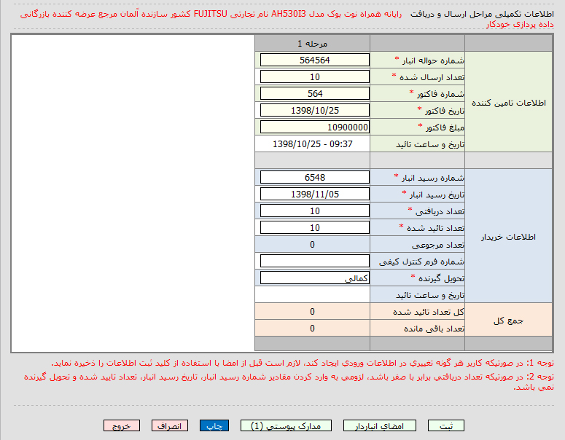
کارتـابل انبـاردار – دریافـت کالا
مدارک پیوستی
چنانچه مدارك مرتبطي براي تحویل کالا مانند رسید انبار و حواله تامین کننده و یا فاکتور و ... در قالب image و word داشته باشید، می توانید از این طريق در سامانه بارگذاري و پيوست فرم مربوطه نماييد.
همچنین در صورتی که تامین کننده مدارکی را پیوست نموده باشد می توانید از طریق این کلید اقدام به مشاهده مدارک پیوستی نمایید.
امضای انباردار
جهت تایید نهایی اطلاعات بر روی کلید امضای انباردار کلیک نمایید و سپس با گواهی امضای الکترونیکی اقدام به امضای فرم مربوطه نمایید.

Slide 31
پرداخت ها
پرداخت خرید کالا (ذیحسابی)
پرداخت خرید
کالا (کارپرداز)

Slide 32
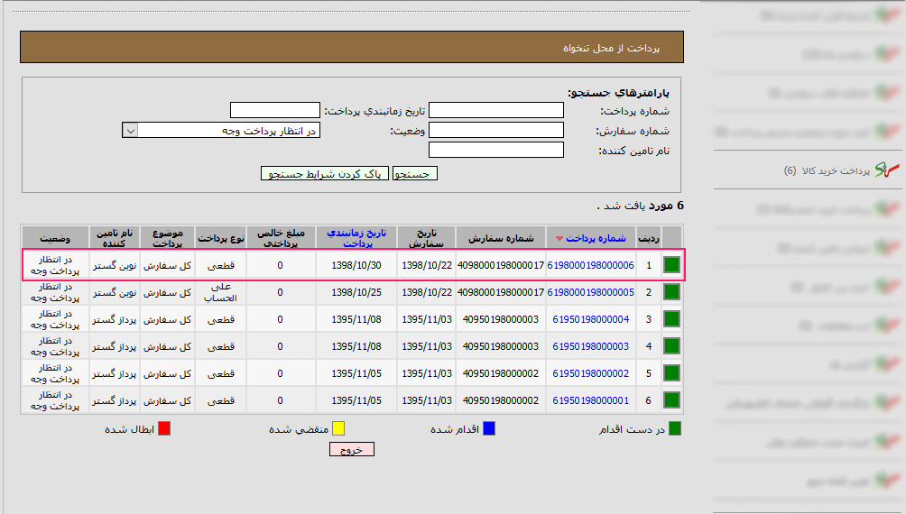
کارتابل کارپرداز – پرداخت خرید کالا
پرداخت از محل تنخواه
یکی از روش پرداخت وجه خريد کالا از نوع جزئي، از محل تنخواه کارپرداز می باشد.
در این کارتابل پرداخت هایی که در وضعیت (در انتظار پرداخت وجه) قرار دارند و یا (در انتظار موعد پرداخت) قرار دارند نمایش داده می شوند.
جهت پرداخت بر روی لینک شماره پرداخت کلیک نمایید.

Slide 33
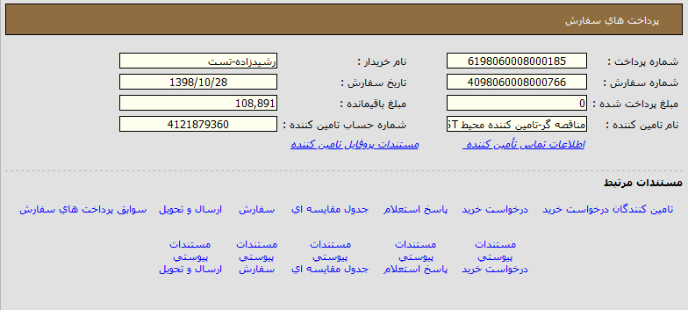
کارتابل کارپرداز – پرداخت خرید کالا
مستندات پروفایل تامین کننده
با کلیک بر روی این لینک می توان مستندات مربوط به پروفایل تامین کننده را مشاهده نمود.
مستندات مرتبط
می توانید مجموعه اي از مستندات ايجاد شده در فرآيند خريد که توسط مقامات مسئول فرآیند خرید، امضاي الکترونيکي شده است مشاهده نمایید.

Slide 34
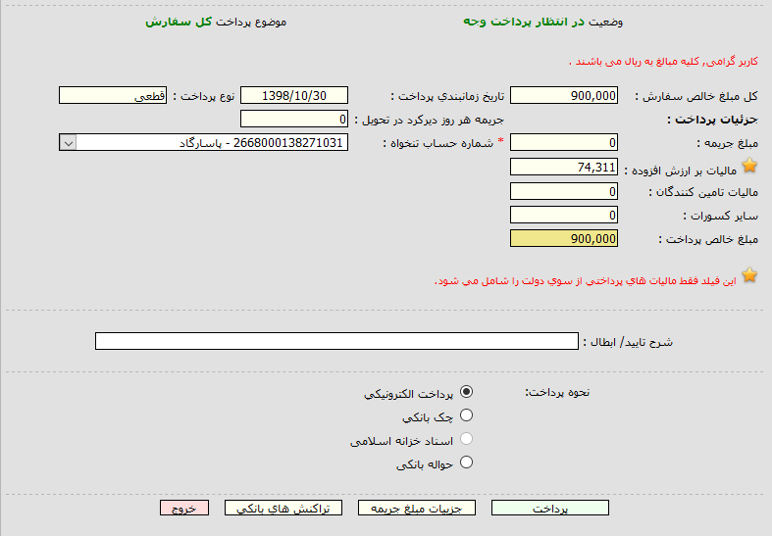
کارتابل کارپرداز – پرداخت خرید کالا
شماره حساب تنخواه
جهت پرداخت ابتدا در قسمت شماره حساب تنخواه، می توانید تمام شماره حساب های فعال خود را مشاهده نموده، و حساب مورد نظر خود را انتخاب نمایید.
پرداخت الکترونیکی
يکي از روش های پرداخت (پرداخت الکترونيکي) می باشد. در صورتي که پرداخت الکترونيکي را انتخاب نماييد از میان کلیدهای موجود در فرم، گزینه پرداخت فعال خواهد شد و به درگاه پرداخت بانک متصل خواهید شد و با استفاده از اطلاعات کارت بانکی پرداخت اینترنتی انجام خواهد شد و مبلغ از حساب شما کسر و به حساب تامین کننده واریز خواهد شد.

Slide 35
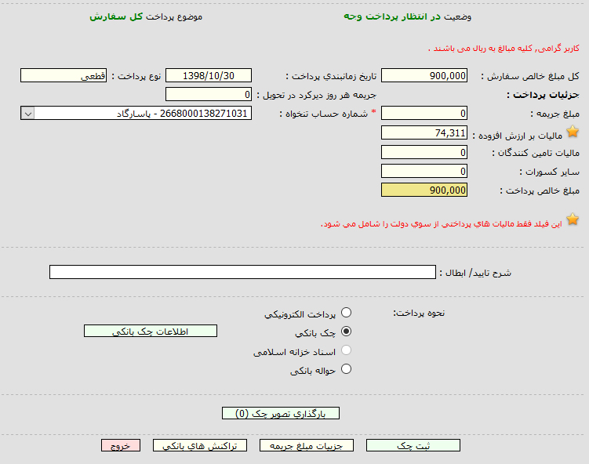
کارتابل کارپرداز – پرداخت خرید کالا
شماره حساب تنخواه
جهت پرداخت ابتدا در قسمت شماره حساب تنخواه، می توانید تمام شماره حساب های فعال خود را مشاهده نموده، و حساب مورد نظر خود را انتخاب نمایید.
چک بانکی
در صورتی که تمایل دارید مبلغ را از طریق چک بانکی پرداخت نمایید بر روی کلید اطلاعات چک بانکی کلیک نمایید.

Slide 36
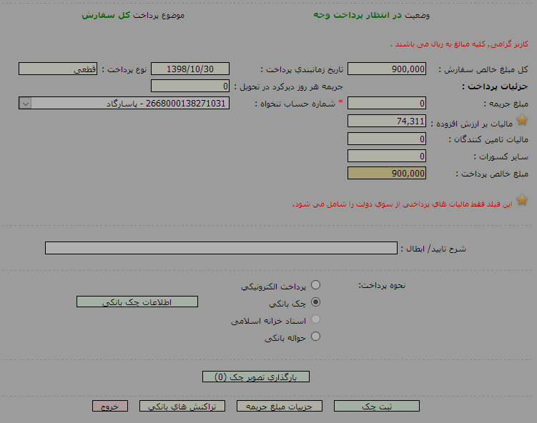
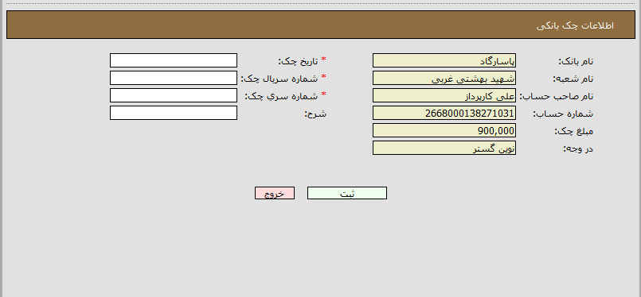
کارتابل کارپرداز – پرداخت خرید کالا
اطلاعات چک بانکی
در فرم مربوطه طلاعات درج شده بر روي چک بانکي باید در فرم مربوطه تکميل شوند.
این اطلاعات شامل : تاریخ چک ، شماره سریال و سری چک می باشد.
و در نهایت بر روی کلید ثبت کلیک نمایید.

Slide 37
کارتابل کارپرداز – پرداخت خرید کالا
بارگذاری تصویر چک
سپس فایل تصویر چک را بارگذاری نمایید و پس از بارگذاری، بر روی کلید ثبت چک کلیک نمایید.

Slide 38
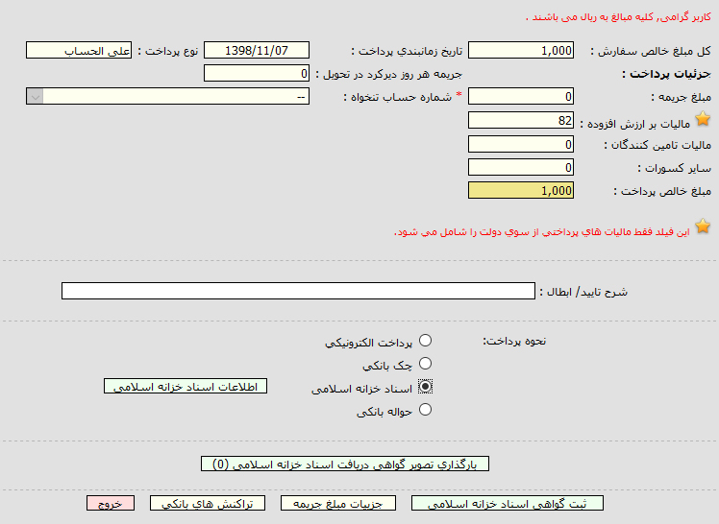
کارتابل کارپرداز – پرداخت خرید کالا
اسناد خزانه اسلامی
در صورتی که تمام یا بخشی از مبلغ خرید از محل اسناد خزانه اسلامی باشد مي توان پرداخت را از طريق اسناد خزانه اسلامی انجام دهید، بدین منظور بر روی کلید اطلاعات اسناد خزانه اسلامی کلیک نمایید.

Slide 39
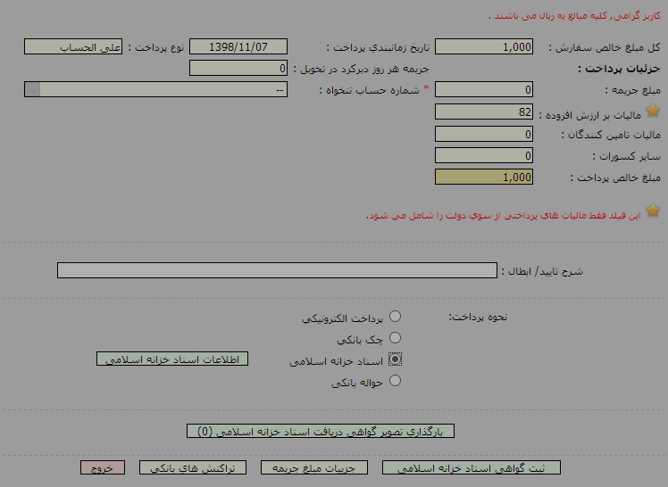
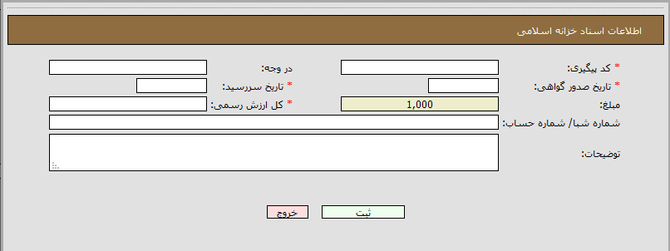
کارتابل کارپرداز – پرداخت خرید کالا
اطلاعات اسناد خزانه اسلامی
فيلدهاي اطلاعاتي در فرم مربوطه باید توسط کاربر تکميل شوند و پس از ثبت اطلاعات بر روی کلید ثبت کلیک نمایید.

Slide 40
کارتابل کارپرداز – پرداخت خرید کالا
بارگذاری تصویر گواهی اسناد خزانه
تصویر گواهی مربوط به اسناد خزانه را بارگذاری نمایید و سپس بر روی کلید ثبت گواهی اسناد خزانه اسلامی کلیک نمایید.

Slide 41
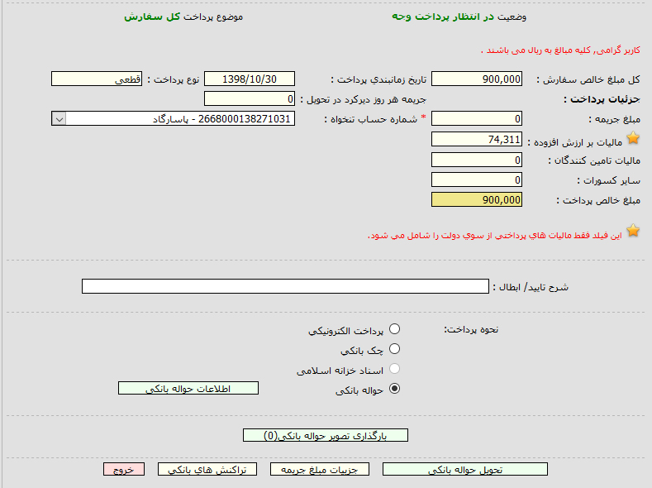
کارتابل کارپرداز – پرداخت خرید کالا
شماره حساب تنخواه
جهت پرداخت ابتدا در قسمت شماره حساب تنخواه، می توانید تمام شماره حساب های فعال خود را مشاهده نموده، و حساب مورد نظر خود را انتخاب نمایید.
حواله بانکی
در صورتیکه روش پرداخت، از طریق حواله بانکی باشد با کلیک برروی کلید اطلاعات حواله بانکی در قسمت نحوه پرداخت فرم اطلاعات حواله بانکی نمايش داده مي‏شود.

Slide 42
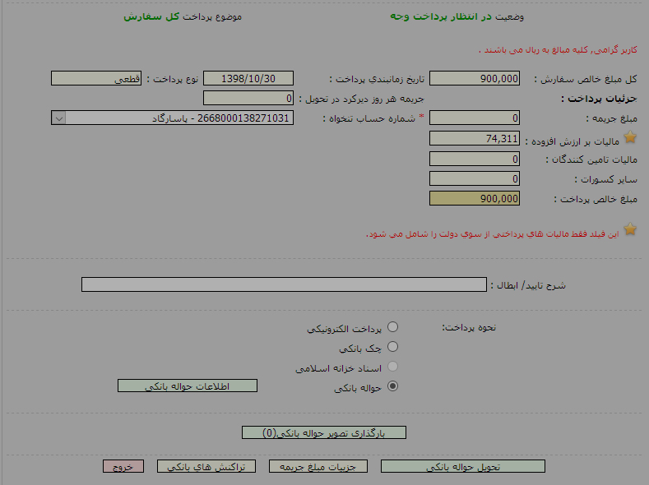
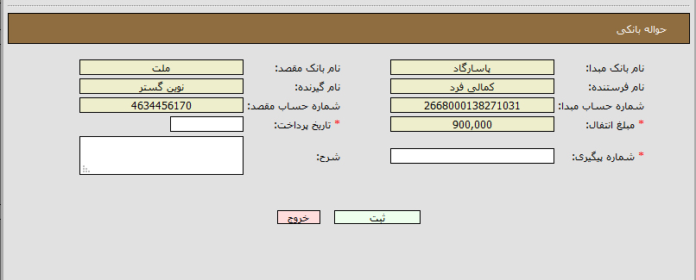
کارتابل کارپرداز – پرداخت خرید کالا
حواله بانکی
فیلدهایی که به رنگ سفید می باشند، باید توسط کاربر تکمیل گردند و پس از تکمیل اطلاعات بر روی کلید ثبت کلیک نمایید.

Slide 43
کارتابل کارپرداز – پرداخت خرید کالا
بارگذاری تصویر حواله بانکی
تصویر گواهی مربوط به حواله بانکی را بارگذاری نمایید و سپس بر روی کلید تحویل حواله بانکی کلیک نمایید.

Slide 44
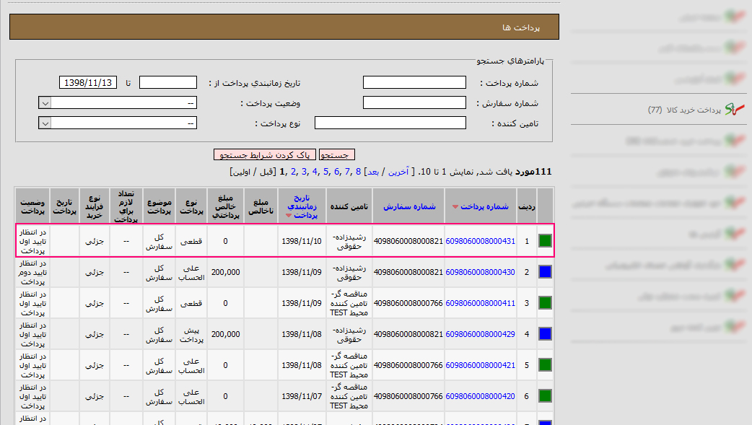
کارتابل ذی حساب – پرداخت خرید کالا
پرداخت از محل ذی حسابی
در این کارتابل پرداخت هایی که در وضعیت (در انتظار تایید اول پرداخت) قرار دارند و یا (در انتظار موعد پرداخت) قرار دارند نمایش داده می شوند.
جهت پرداخت بر روی لینک شماره پرداخت کلیک نمایید.

Slide 45
کارتابل ذی حساب – پرداخت خرید کالا
مستندات پروفایل تامین کننده
با کلیک بر روی این لینک می توان مستندات مربوط به پروفایل تامین کننده را مشاهده نمود.
مستندات مرتبط
می توانید مجموعه اي از مستندات ايجاد شده در فرآيند خريد که توسط مقامات مسئول فرآیند خرید، امضاي الکترونيکي شده است مشاهده نمایید.

Slide 46
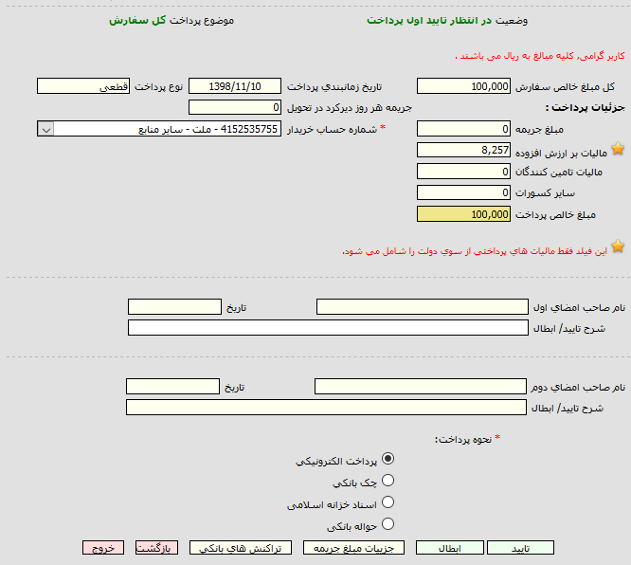
کارتابل ذی حساب – پرداخت خرید کالا
شماره حساب خریدار
جهت پرداخت ابتدا در قسمت شماره حساب خریدار، می توانید تمام شماره حساب های فعال خود را مشاهده نموده، و حساب مورد نظر خود را انتخاب نمایید.
پرداخت الکترونیکی
يکي از روش های پرداخت (پرداخت الکترونيکي) می باشد. در صورتي که پرداخت الکترونيکي را انتخاب نماييد پس از تایید صاحب امضای اول و دوم اقدام به پرداخت نمایید و به درگاه پرداخت بانک متصل خواهید شد و با استفاده از اطلاعات کارت بانکی پرداخت اینترنتی انجام خواهد شد و مبلغ از حساب شما کسر و به حساب تامین کننده واریز خواهد شد.

Slide 47
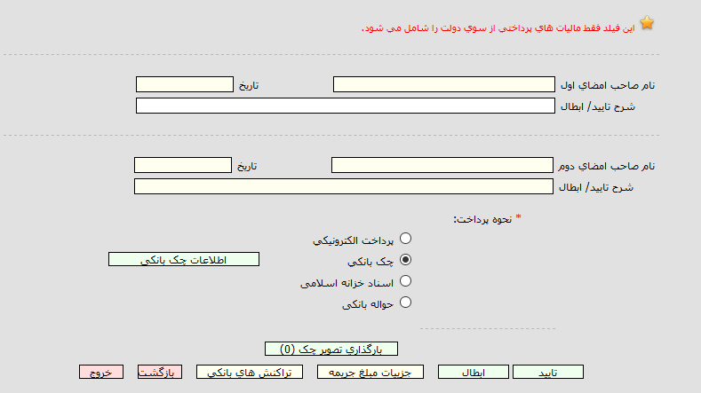
کارتابل ذی حساب – پرداخت خرید کالا
چک بانکی
در صورتی که تمایل دارید مبلغ را از طریق چک بانکی پرداخت نمایید بر روی کلید اطلاعات چک بانکی کلیک نمایید.
بارگذاری تصویر چک
سپس فایل تصویر چک را بارگذاری نمایید.

Slide 48
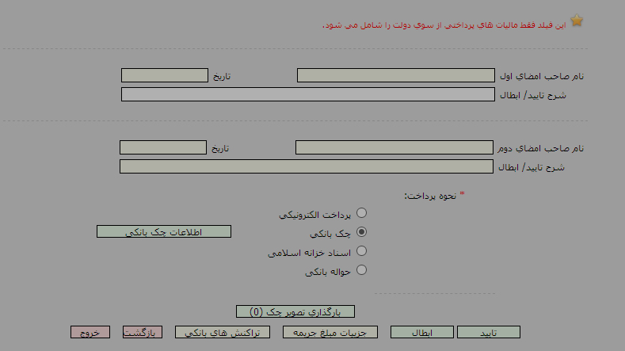
کارتابل ذی حساب – پرداخت خرید کالا
اطلاعات چک بانکی
در فرم مربوطه طلاعات درج شده بر روي چک بانکي باید در فرم مربوطه تکميل شوند.
این اطلاعات شامل : تاریخ چک ، شماره سریال و سری چک می باشد.
و در نهایت بر روی کلید ثبت کلیک نمایید.

Slide 49
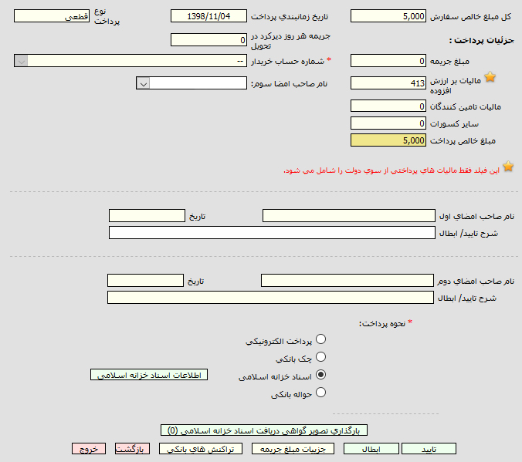
کارتابل ذی حساب – پرداخت خرید کالا
اسناد خزانه اسلامی
در صورتی که تمام یا بخشی از مبلغ خرید از محل اسناد خزانه اسلامی باشد مي توان پرداخت را از طريق اسناد خزانه اسلامی انجام دهید، بدین منظور بر روی کلید اطلاعات اسناد خزانه اسلامی کلیک نمایید.
* نکته : در صورت نیاز به تائید سوم برای پرداخت، صاحب امضا سوم را انتخاب نمائید.
بارگذاری تصویر گواهی اسناد خزانه
تصویر گواهی مربوط به اسناد خزانه را بارگذاری نمایید.

Slide 50
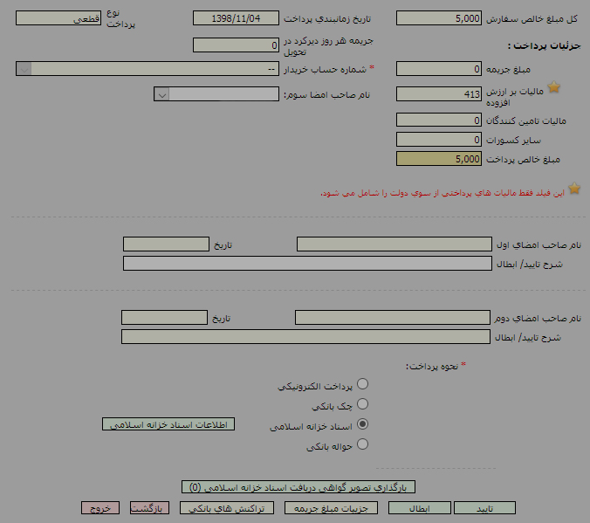
کارتابل ذی حساب – پرداخت خرید کالا
اطلاعات اسناد خزانه اسلامی
فيلدهاي اطلاعاتي در فرم مربوطه باید توسط کاربر تکميل شوند و پس از ثبت اطلاعات بر روی کلید ثبت کلیک نمایید.

Slide 51
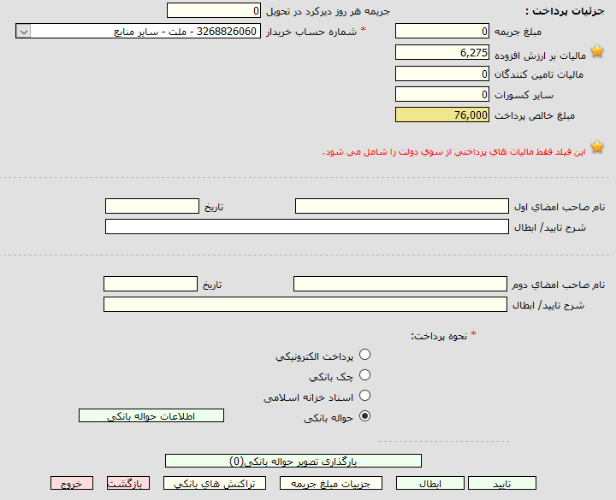
کارتابل ذی حساب – پرداخت خرید کالا
حواله بانکی
در صورتیکه روش پرداخت، از طریق حواله بانکی باشد با کلیک برروی کلید اطلاعات حواله بانکی در قسمت نحوه پرداخت فرم اطلاعات حواله بانکی نمايش داده مي‏شود.
بارگذاری تصویر حواله بانکی
تصویر گواهی مربوط به حواله بانکی را بارگذاری نمایید.

Slide 52
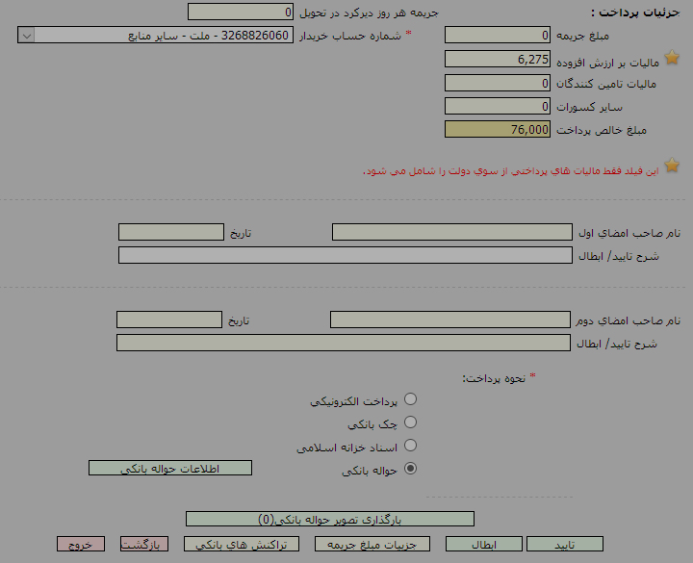
کارتابل ذی حساب – پرداخت خرید کالا
حواله بانکی
فیلدهایی که به رنگ سفید می باشند، باید توسط کاربر تکمیل گردند و پس از تکمیل اطلاعات بر روی کلید ثبت کلیک نمایید.

Slide 53
کارتابل ذی حساب – پرداخت خرید کالا
تایید اول پرداخت
برای تائید این پرداخت بر روی کلید تایید در انتهای فرم، کلیک نمایید و سپس توسط گواهی امضای الکترونیکی امضا نمایید.
پس از تایید پرداخت جاری، این ردیف پرداخت در کارتابل مقام تشخیص (برای تایید دوم) قابل مشاهده می باشد.
ابطال
در صورت نیاز به ابطال یک ردیف پرداخت، می توانید تا قبل از تایید اول، اقدام به ابطال پرداخت جاری نمایید.

Slide 54
کارتابل مقام تشخیص– پرداخت خرید کالا
پرداخت ها
در این کارتابل پرداخت هایی که در وضعیت (در انتظار تایید دوم پرداخت) قرار دارند نمایش داده می شوند.
جهت تایید دوم پرداخت بر روی لینک شماره پرداخت کلیک نمایید.

Slide 55
کارتابل مقام تشخیص– پرداخت خرید کالا
مستندات پروفایل تامین کننده
با کلیک بر روی این لینک می توان مستندات مربوط به پروفایل تامین کننده را مشاهده نمود.
مستندات مرتبط
می توانید مجموعه اي از مستندات ايجاد شده در فرآيند خريد که توسط مقامات مسئول فرآیند خرید، امضاي الکترونيکي شده است مشاهده نمایید.

Slide 56
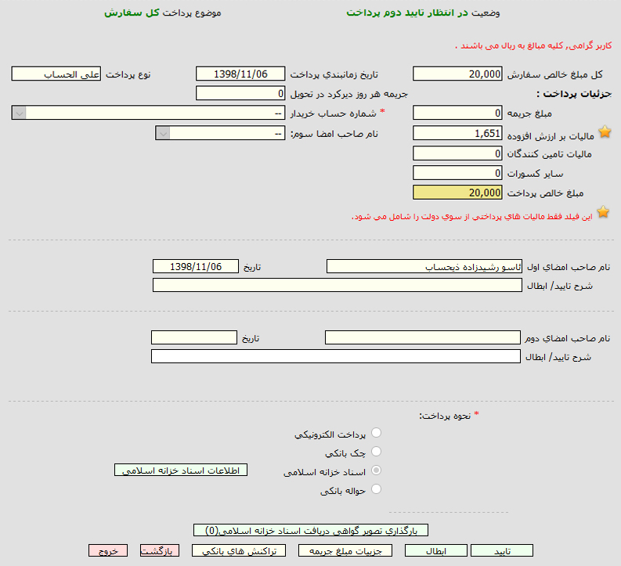
کارتابل مقام تشخیص– پرداخت خرید کالا
چک بانکی
در این فرم می توانید مستندات خريد را بررسي نماييد و همچنین نحوه پرداخت و مستندات بارگذاری شده اعم از تصویر چک بانکی، حواله و اسناد خزانه را مشاهده و بررسی نمایید.
در نهايت با کلیک بر روی کلید های تایید و یا ابطال وضعیت پرداخت را مشخص نمایید.

Slide 57
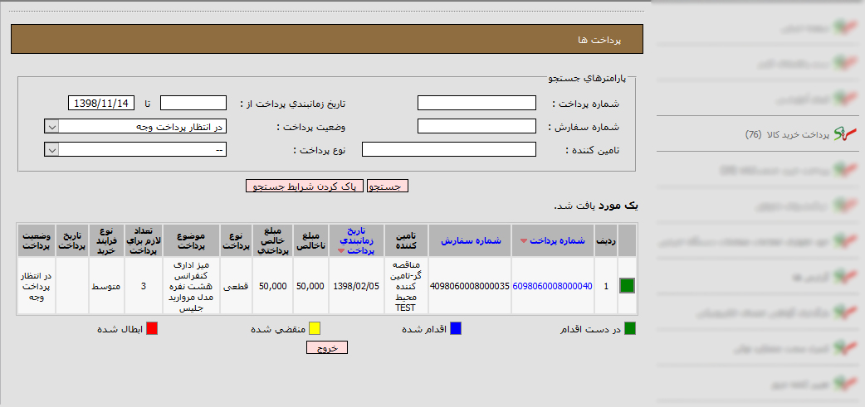
کارتابل ذی حساب – پرداخت خرید کالا
پرداخت سفارش
پس از انجام تایید دوم پرداخت توسط مقام تشخیص، وضعیت پرداخت جاری به درانتظار پرداخت وجه تغییر می یابد.
با کلیک نمودن بر روی ردیف پرداختی که وضعیت آن در انتظار پرداخت وجه می‌باشد، وارد فرم (پرداخت سفارش) خواهید شد

Slide 58
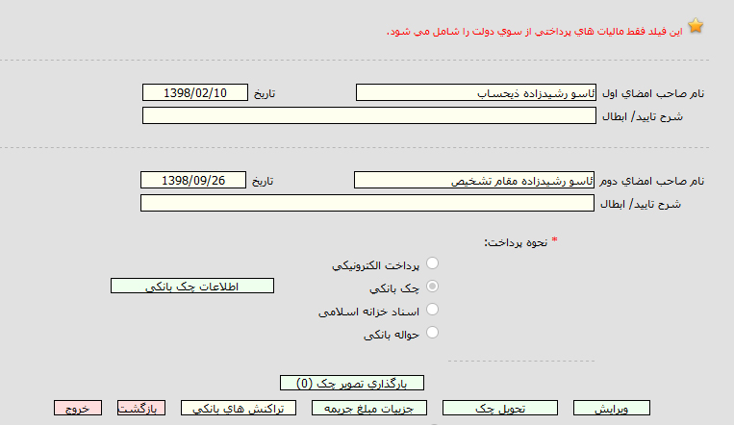
کارتابل ذی حساب – پرداخت خرید کالا
ویرایش
در صورتی که در نظر داشته باشید، شماره حساب و یا نحوه پرداخت را ویرایش نمایید، با انتخاب کلید ویرایش، پرداخت به وضعیت در انتظار تایید اول تغییر می‌کند، سپس می‌توانید اطلاعات مورد نظر خود را ویرایش نمایید.
پرداخت وجه
در فرم مربوطه جهت پرداخت وجه کلیدهای (پرداخت-تحویل چک-تحویل اسناد خزانه-تحویل حواله بانکی) با توجه به نحوه پرداختی که مشخص نموده اید، فعال می گردند و جهت پرداخت بر روی آن کلیک نمایید.

Slide 59
الحـاقـیه سفـارش

Slide 60
کارتـابل کارپرداز– الحـاقیه سـفارش
الحاقیه سفارش
الحاقیه سفارش جهت اصلاح و يا افزودن متمم به فرم سفارش مورد استفاده قرار می گیرد. در صورتی که قصد ثبت الحاقیه برای سفارش را دارید بر روی کلید ثبت الحاقیه کلیک نمایید.
در صورت نیاز به تغییر مقادیر سفارش تا سقف حداکثر 25 درصد از مبلغ سفارش و کاهش مبلغ سفارش بدون محدودیت، کاربر می تواند از طریق کارتابل الحاقیه های سفارش اطلاعات مربوطه را ثبت نماید.
* نکته : در صورتیکه سفارشی هنوز به مرحله تایید و امضا نرسیده باشد، و کالا یا خدماتی ارسال شده ولی هنوز تایید نهایی نشده داشته باشد امکان ثبت الحاقیه جدید وجود نخواهد داشت.

Slide 61
کارتـابل کارپرداز– الحـاقیه سـفارش
الحاقیه سفارش
جهت ثبت الحاقیه ، در ابتدا نیاز به جستجو شماره سفارش مورد نیاز می باشد. بدین منظور با انتخاب کلید جستجو در فرم ( انتخاب سفارش جهت ثبت الحاقیه) اقدام نمایید سپس بر روی کلید ادامه کلیک نمایید.

Slide 62
کارتـابل کارپرداز– الحـاقیه سـفارش
الحاقیه سفارش
برای اصلاح یک سفارش درج عنوان الحاقیه و شرح دلایل الحاقیه اجباری می‌باشد.

Slide 63
کارتـابل کارپرداز– الحـاقیه سـفارش
خدمت/کالاهای سفارش
در جدول فوق امکان تغییر مقدار/تعداد و سایر هزینه ها و مبلغ تخفیف و مالیات بر ارزش افزوده وجود دارد.

Slide 64
کارتـابل کارپرداز– الحـاقیه سـفارش
خدمت/کالاهای سفارش
در صورت تغییر تعداد/مقدار خدمت/کالاها، می بایست در زمانبندی خدمت و زمانبندی کالا تغییرات فوق اعمال گردد.

Slide 65
کارتـابل کارپرداز– الحـاقیه سـفارش
خدمت/کالاهای سفارش
در صورت تغییر تعداد/مقدار خدمت/کالاها، می بایست در زمانبندی خدمت و زمانبندی کالا تغییرات فوق اعمال گردد.

Slide 66
کارتـابل کارپرداز– الحـاقیه سـفارش
خدمت/کالاهای سفارش
در صورت تغییر تعداد/مقدار خدمت/کالاها، می بایست در زمانبندی خدمت و زمانبندی کالا تغییرات فوق اعمال گردد.

Slide 67
کارتـابل کارپرداز– الحـاقیه سـفارش
مهلت تایید الحاقیه سفارش
مهلت تایید الحاقیه سفارش توسط تامین کننده را مشخص نمایید.
ثبت و ارسال الحاقیه
پس از تکمیل اطلاعات فرم الحاقیه، جهت ارسال فرم به تامین کننده بر روی کلید ثبت و ارسال کلیک نمایید.
در صورتی که نوع فرآیند خرید متوسط باشد پس از ثبت و ارسال، فرم مربوطه جهت بررسی به مقام تشخیص ارسال می شود.
لغو الحاقیه
در صورت عدم تمايل به الحاقیه، مي توانيد بعد از تکمیل قسمت شرح لغو با کليک بر روي لغو الحاقیه، الحاقیه مورد نظر را لغو نمایید.

Slide 68
کارتـابل کارپرداز– الحـاقیه سـفارش
الحاقیه های سفارش
پس از تایید فرم الحاقیه سفارش توسط تامین کننده، در کارتابل الحاقیه های سفارش وضعیت الحاقیه به (در انتظار امضای الحاقیه توسط خریدار) تغییر می نماید.
جهت تایید و امضای نهایی بر روی آیکون موجود درستون (تکمیل/بررسی الحاقیه) کلیک نمایید.

Slide 69
کارتـابل کارپرداز– الحـاقیه سـفارش
امضا خریدار
جهت تایید نهایی الحاقیه بر روی کلید امضا خریدار کلیک نمایید و سپس با استفاده از گواهی امضای الکترونیکی اقدام به امضا فرم نمایید.

Slide 70
کارتابل مقـام تشخیص– الحاقیه سـفارش
الحاقیه های سفارش
در کارتابل مقام تشخیص جهت بررسی و ارسال الحاقیه سفارش به تامین کننده، در منوی الحاقیه های سفارش بر روی آیکون مربوطه در ستون (تکمیل/بررسی الحاقیه) کلیک نمایید.

Slide 71
کارتابل مقـام تشخیص– الحاقیه سـفارش
الحاقیه های سفارش
پس از ثبت و ارسال الحاقیه توسط کارپرداز، مقام تشخیص اطلاعات الحاقیه سفارش را مشاهده نموده و می تواند شخصا اطلاعات الحاقیه سفارش را ويرايش كند و یا جهت ويرايش به کارپرداز ارسال نماید.
تغییرات سفارش در الحاقیه جاری
با کلیک بر روی لینک مربوطه امکان مشاهده اصلاحات انجام شده در فرم سفارش وجود دارد.

Slide 72
کارتابل مقـام تشخیص– الحاقیه سـفارش
تغییرات الحاقیه سفارش
در فرم مربوطه امکان مشاهده تغییرات اصلاح شده در فرم سفارش فراهم می گردد.

Slide 73
کارتابل مقـام تشخیص– الحاقیه سـفارش
خدمت/کالاهای سفارش
در جدول فوق امکان تغییر مقدار/تعداد و سایر هزینه ها و مبلغ تخفیف و مالیات بر ارزش افزوده وجود دارد.
در صورت اعمال تغییرات در فرم، جهت ثبت اطلاعات بر روی کلید ثبت در انتهای فرم کلیک نمایید.

Slide 74
کارتابل مقـام تشخیص– الحاقیه سـفارش
خدمت/کالاهای سفارش
در صورت تغییر تعداد/مقدار خدمت/کالاها، می بایست در زمانبندی خدمت و زمانبندی کالا تغییرات فوق اعمال گردد.

Slide 75
کارتابل مقـام تشخیص– الحاقیه سـفارش
خدمت/کالاهای سفارش
در صورت تغییر تعداد/مقدار خدمت/کالاها، می بایست در زمانبندی خدمت و زمانبندی کالا تغییرات فوق اعمال گردد.

Slide 76
کارتابل مقـام تشخیص– الحاقیه سـفارش
خدمت/کالاهای سفارش
در صورت تغییر تعداد/مقدار خدمت/کالاها، می بایست در زمانبندی خدمت و زمانبندی کالا تغییرات فوق اعمال گردد.

Slide 77
کارتابل مقـام تشخیص– الحاقیه سـفارش
مهلت تایید الحاقیه سفارش
مهلت تایید الحاقیه سفارش توسط تامین کننده را مشخص نمایید.
ثبت و ارسال الحاقیه
در صورت تایید اطلاعات فرم، جهت ارسال به تامین کننده بر روی کلید ثبت و ارسال کلیک نمایید.
ارسال جهت ویرایش
در صورتی که نیاز به ویرایش الحاقیه باشد مقام تشخیص با کلیک بر روی کلید ارسال جهت ویرایش، الحاقیه را به کارپرداز ارسال می نماید. لازم به ذکر است مقام تشخیص ، شخصا امکان ویرایش الحاقیه را نیز دارد.
لغو الحاقیه
در صورت عدم تمايل به الحاقیه، مي توانيد بعد از تکمیل قسمت شرح لغو با کليک بر روي لغو الحاقیه، الحاقیه مورد نظر را لغو نمایید.

Slide 78
کارتابل مقـام تشخیص– الحاقیه سـفارش
الحاقیه های سفارش
پس از تایید فرم الحاقیه سفارش توسط تامین کننده، در کارتابل الحاقیه های سفارش وضعیت الحاقیه به (در انتظار امضای الحاقیه توسط خریدار) تغییر می نماید.
جهت تایید و امضای نهایی بر روی آیکون موجود درستون (تکمیل/بررسی الحاقیه) کلیک نمایید.

Slide 79
کارتابل مقـام تشخیص– الحاقیه سـفارش
امضا خریدار
جهت تایید نهایی الحاقیه بر روی کلید امضا خریدار کلیک نمایید و سپس با استفاده از گواهی امضای الکترونیکی اقدام به امضا فرم نمایید.

Slide 80
ارزیـابی تامیـن کننده

Slide 81
کارتابل کارپرداز– ارزیابی تامین کننده
ارزیابی تامین کننده
اگر سفارش از نوع جزئی باشد، کارپرداز مسئول ارزیابی تامین کننده است و فرم ارزیابی را مشاهده می کند و در صورتی که سفارش از نوع متوسط باشد، مقام تشخیص در کارتابل خود مسئول ارزیابی تامین کننده است و فرم ارزیابی را مشاهده می کند.
(توضیحات این فرم در کارتابل مقام تشخیص و کارپرداز یکسان می باشد.)
با کليک بر روی کلید مشاهده در هر ردیف جدول، مي توانید فرم (ارزیابی تامین کننده) متناظر با آن سفارش را مشاهده نماييد.
شماره سفارش
با کلیک بر روی لینک شماره سفارش می توانید فرم سفارش را مشاهده نمایید.

Slide 82
کارتابل کارپرداز– ارزیابی تامین کننده
ارزیابی تامین کننده
در ستون امتیاز مقادیر 1 تا 5 برای ارزیابی تامین کننده وجود دارد. مقدار دهی ستون امتیاز برای ارزیابی تامین کننده اجباری است. در صورت انتخاب مقدار کمتر و مساوی عدد 3 مقدار دهی ستون توضیحات الزامی است.
ثبت و تایید نهایی
جهت تایید اطلاعات فرم، بر روی کلید ثبت کلیک نمایید و سپس بر روی کلید تایید نهایی کلیک نمایید و سپس توسط امضای الکترونیکی اقدام به امضای فرم مربوطه نمایید.

Slide 83
گزارش ها

Slide 84
کارتـابل کارپـرداز– گزارش ها
فهرست گزارش ها
با کلیک نمودن بر کارتابل گزارش­ها، می توانید فهرست گزارش ها را مشاهده نمایید. می توانید گزارشی قابل چاپ از تامین کنندگان کالا و اطلاعات مرتبط با آن ها یا کالاهای قابل ارائه توسط تامین کنندگان و جزئیات مربوط به این کالاها و وضعیت درخواست خرید های ایجاد شده، تهیه نمائید.

Slide 85
کارتـابل کارپـرداز– گزارش ها
گزارش کالاهای ثبت شده تامین کنندگان
در این گزارش می توانید بر اساس پارامترهایی که وجود دارد گزارش خود را تهیه نمائید.
کاتالوگ
فهرست فوق حاوی دو لینک نمایشی کاتالوگ و تامین کنندگان ثبت شده کالا می باشد که با کلیک نمودن بر هر یک از لینک ها، کاتالوگ الکترونیکی کالا و اطلاعات کلیه تامین کنندگانی که کالای انتخابی شما را ثبت نموده اند، نمایش داده می شود.

Slide 86
کارتـابل کارپـرداز– گزارش ها
گزارش کالاهای ثبت شده تامین کنندگان
در این گزارش می توانید بر اساس پارامترهایی که وجود دارد گزارش خود را تهیه نمائید.
کاتالوگ
فهرست فوق حاوی دو لینک نمایشی کاتالوگ و تامین کنندگان ثبت شده کالا می باشد که با کلیک نمودن بر هر یک از لینک ها، کاتالوگ الکترونیکی کالا و اطلاعات کلیه تامین کنندگانی که کالای انتخابی شما را ثبت نموده اند، نمایش داده می شود.

Slide 87
کارتـابل کارپـرداز– گزارش ها
گزارش وضعیت درخواست های خرید
در این گزارش می توانید بر اساس پارامترهایی که وجود دارد گزارش خود را تهیه نمائید.
جزئیات درخواست خرید
پس از کلیک نمودن بر روی کلید نمایش گزارش، جهت کسب اطلاعات بیشتر از جزئیات درخواست خرید می توانید بر روی لینک جزئیات درخواست کلیک نمائید.

Slide 88
کارتـابل کارپـرداز– گزارش ها
جزئیات درخواست خرید
نوع سفارش در این فرم دارای مقدار عادی یا مستقیم می باشد،که در سفارش عادی، نوع سفارش به صورت عادی و در سفارش مستقیم به صورت مستقیم به صورت سیستمی فراخوانی می شود.

Slide 89
کارتـابل مقـام تشـخیص– گزارش ها
فهرست گزارش ها
با کلیک نمودن بر کارتابل گزارش­ها، می توانید فهرست گزارش ها را مشاهده نمایید. می توانید گزارشی قابل چاپ از تامین کنندگان کالا و اطلاعات مرتبط با آن ها یا کالاهای قابل ارائه توسط تامین کنندگان و جزئیات مربوط به این کالاها و وضعیت درخواست خرید های ایجاد شده، و وضعیت پرداخت ها را مشاهده نمائید.

Slide 90
کارتـابل مقـام تشـخیص– گزارش ها
گزارش کالاهای ثبت شده تامین کنندگان
در این گزارش می توانید بر اساس پارامترهایی که وجود دارد گزارش خود را تهیه نمائید.
کاتالوگ
فهرست فوق حاوی دو لینک نمایشی کاتالوگ و تامین کنندگان ثبت شده کالا می باشد که با کلیک نمودن بر هر یک از لینک ها، کاتالوگ الکترونیکی کالا و اطلاعات کلیه تامین کنندگانی که کالای انتخابی شما را ثبت نموده اند، نمایش داده می شود.

Slide 91
کارتـابل مقـام تشـخیص– گزارش ها
گزارش کالاهای ثبت شده تامین کنندگان
در این گزارش می توانید بر اساس پارامترهایی که وجود دارد گزارش خود را تهیه نمائید.
کاتالوگ
فهرست فوق حاوی دو لینک نمایشی کاتالوگ و تامین کنندگان ثبت شده کالا می باشد که با کلیک نمودن بر هر یک از لینک ها، کاتالوگ الکترونیکی کالا و اطلاعات کلیه تامین کنندگانی که کالای انتخابی شما را ثبت نموده اند، نمایش داده می شود.

Slide 92
کارتـابل مقـام تشـخیص– گزارش ها
گزارش وضعیت درخواست های خرید
در این گزارش می توانید بر اساس پارامترهایی که وجود دارد گزارش خود را تهیه نمائید.
جزئیات درخواست خرید
پس از کلیک نمودن بر روی کلید نمایش گزارش، جهت کسب اطلاعات بیشتر از جزئیات درخواست خرید می توانید بر روی لینک جزئیات درخواست کلیک نمائید.

Slide 93
کارتـابل مقـام تشـخیص– گزارش ها
جزئیات درخواست خرید
نوع سفارش در این فرم دارای مقدار عادی یا مستقیم می باشد،که در سفارش عادی، نوع سفارش به صورت عادی و در سفارش مستقیم به صورت مستقیم به صورت سیستمی فراخوانی می شود.

Slide 94
کارتـابل مقـام تشـخیص– گزارش ها
گزارش وضعیت پرداخت ها
لیست پرداخت های الکترونیکی که تراکنش مربوط به آنها موفق بوده است و یا پرداخت هایی که به صورت چک بانکی، اسناد خزانه اسلامی و حواله بانکی انجام شده است، نمایش داده می شود.
با کلیک بر روی لینک شماره پرداخت، صفحه پرداخت های سفارش نمایش داده می شود.

Slide 95
کارتـابل مقـام تشـخیص– گزارش ها
پرداخت های سفارش
فرم پرداخت های سفارش و اطلاعات سفارش و مستندات مرتبط قابل مشاهده است.

Slide 96
کارتـابل مقـام تشـخیص– گزارش ها
گزارش وضعیت پرداخت ها
با انتخاب کلید بازگشت، می‌توانید مجدد به فرم گزارش پرداخت های موفق بازگردید، با کلیک نمودن بر روی کلید خروج ، به صفحه اصلی کارتابل خود منتقل می‏شوید.

